Slide 1

"Опыт взаимодействия учебного заведения с территориальным антимонопольным органом по формированию профессиональных компетенций в сфере антимонопольного регулирования будущих государственных и муниципальных служащих (на примере Амурского УФАС России и Амурского государственного университета) "
Докладчик: Плешивцев Андрей Валентинович, председатель Общественного совета при Амурском УФАС России, доцент кафедры экономической теории и государственного управления Амурского государственного университета, кандидат экономических наук; советник государственной гражданской службы Российской Федерации III класса
e-mail: pleshivtsev@mail.ru
Москва, 2022

Slide 2

Подготовка кадров по направлению «Государственное и муниципальное управление»
Морально-этическая
Экономическая
Правовая
Управленческая

Slide 3
Подготовка специалистов в Амурском государственном университете
2015
2011
Подготовка магистров по направлению «Государственное и муниципальное управление»
2001
Переход на подготовку бакалавров
Подготовка специалистов по специальности «Государственное и муниципальное управление»

Slide 4

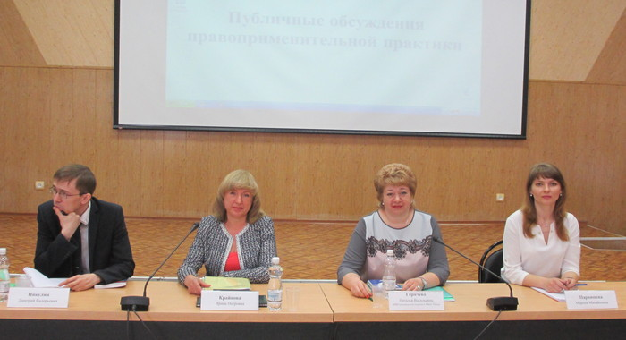
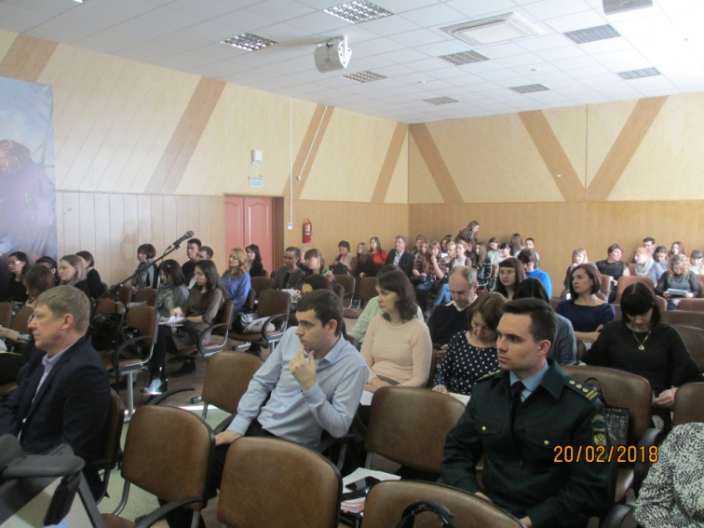
Направления сотрудничества с органами государственной власти области на примере взаимодействия с Амурским УФАС
1
Прохождение студентами, обучающихся по направлению «Государственное и муниципальное управление» учебной и преддипломной практик на базе Амурского УФАС России и написание выпускных квалификационных работ на основе материалов, представленных Управлением
Участие студентов в публичных обсуждениях правоприменительной практики, проводимых Амурским УФАС России
2
3

Slide 5
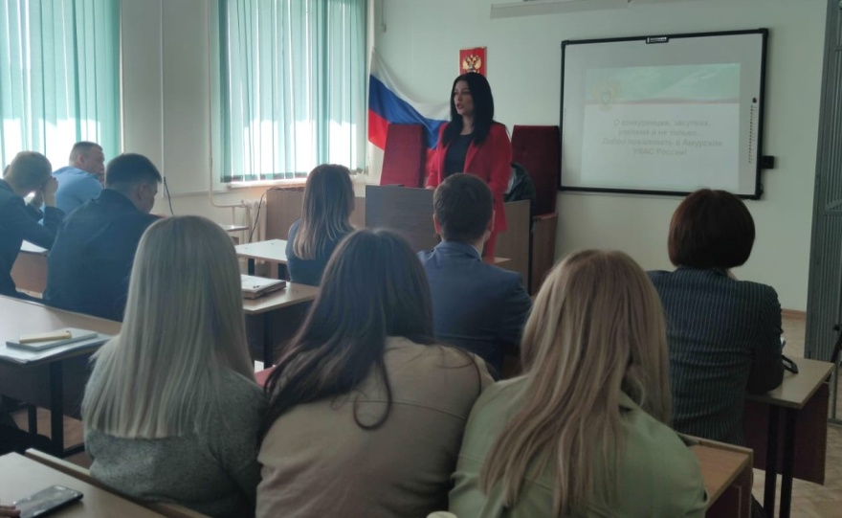
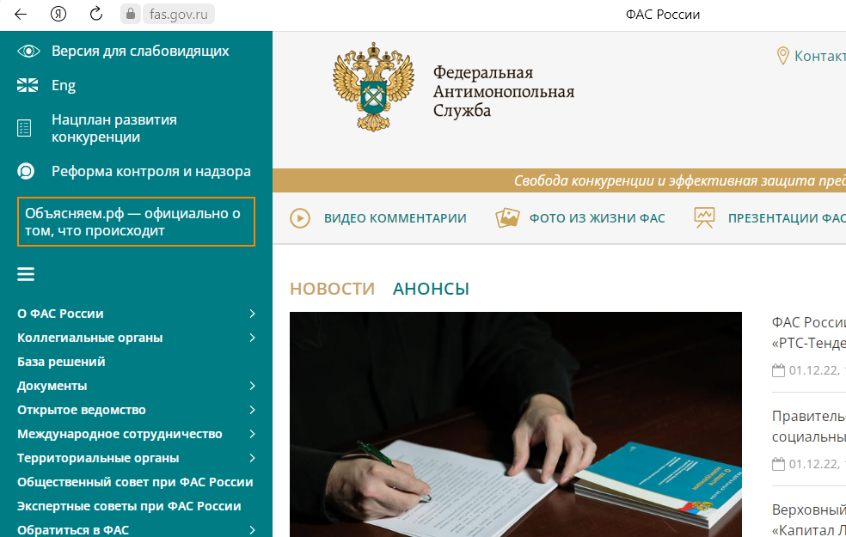
Направления сотрудничества с органами государственной власти области на примере взаимодействия с Амурским УФАС
3
Участие сотрудников ведомства
в учебном процессе Амурского государственного университета
Применение материалов официального интернет-сайта ФАС России (территориальных управлений) в учебном процессе при изучении дисциплины «Антимонопольное регулирование»
4
3

Slide 6
Направления расширения сотрудничества
Направления
Участие Управления
в проектной деятельности студентов направления подготовки «Государственное и муниципальное управление»
Проведение совместных
конкурсов
и олимпиад

Slide 7
БЛАГОДАРЮ
ЗА ВНИМАНИЕ

